Slide 1

SMA Negeri 2 Kula
Nagan Raya
Yusriansyah, S.Pd.I
Nip. 198501162010031002

Slide 2


Slide 3
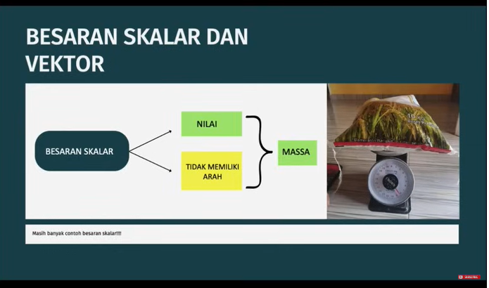

Slide 4
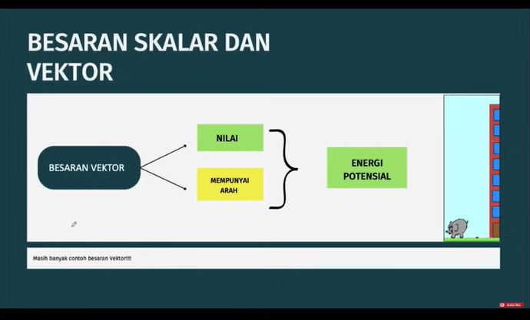

Slide 5
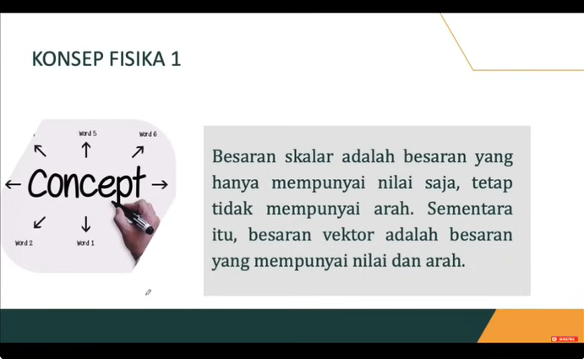

Slide 6
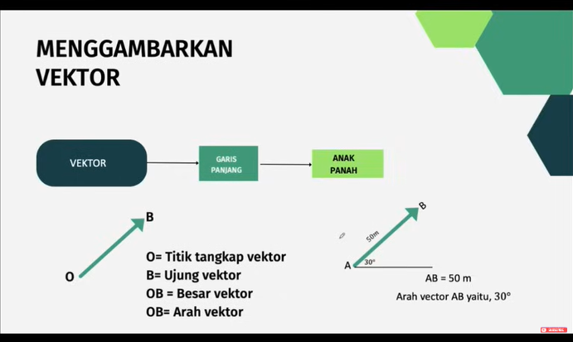

Slide 7
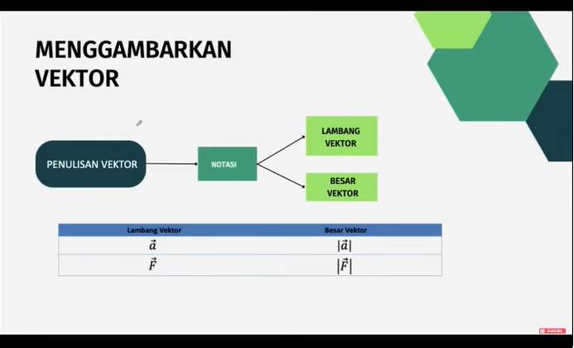

Slide 8
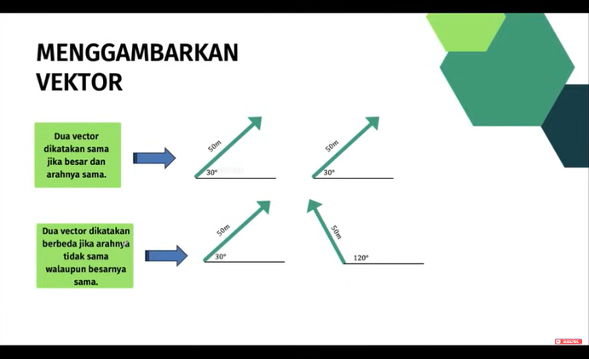

Slide 9
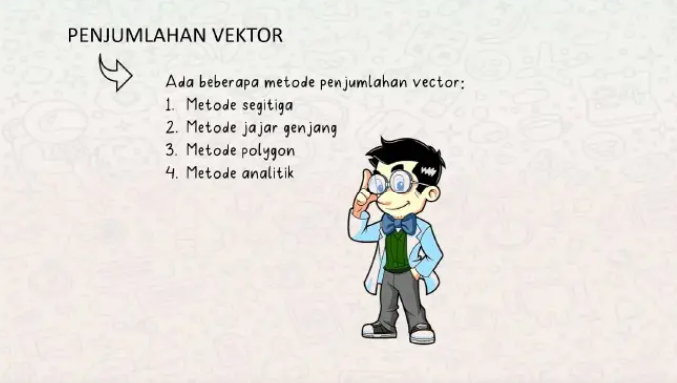

Slide 10
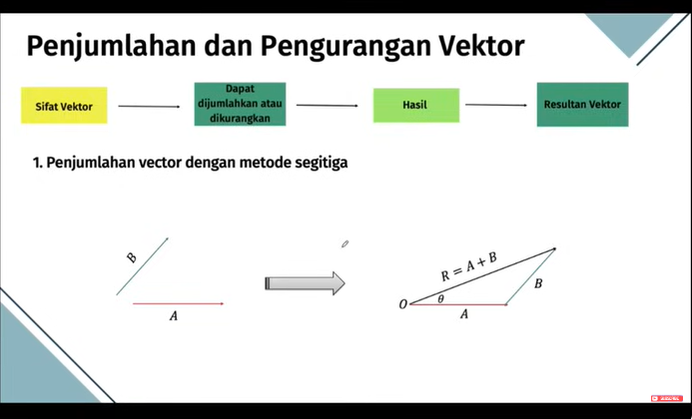

Slide 11
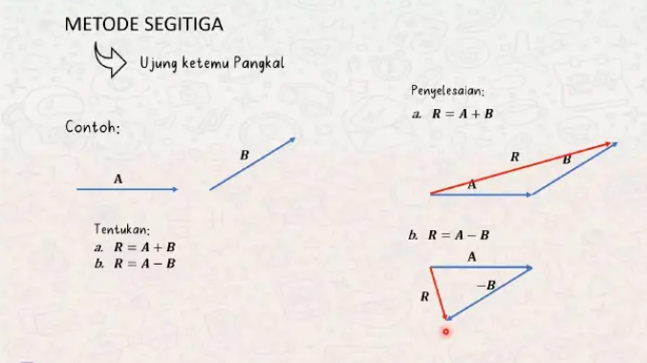

Slide 12
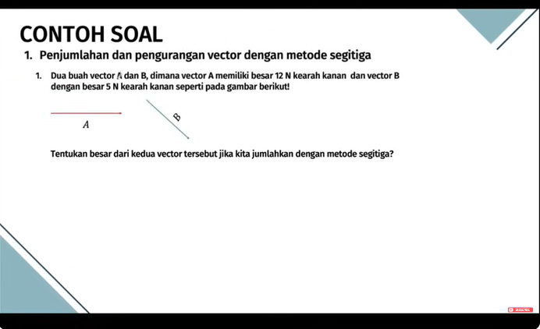

Slide 13
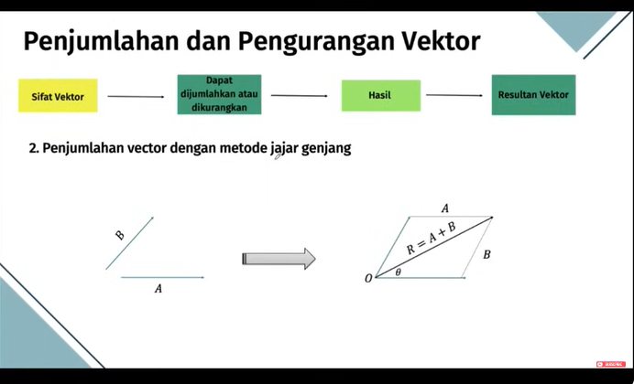

Slide 14
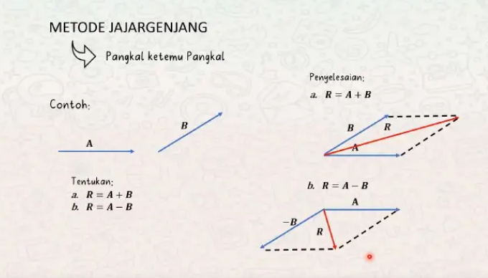

Slide 15
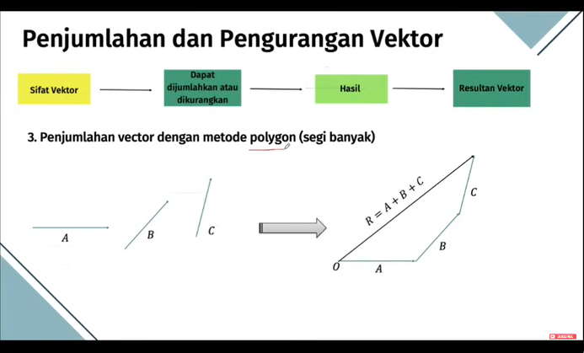

Slide 16
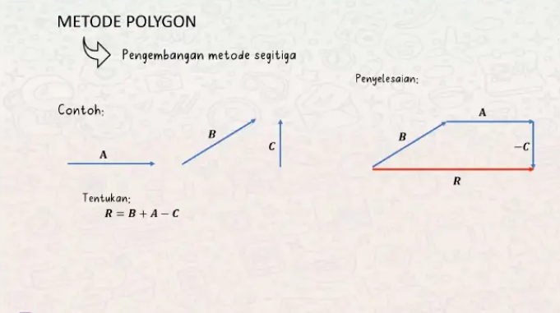

Slide 17
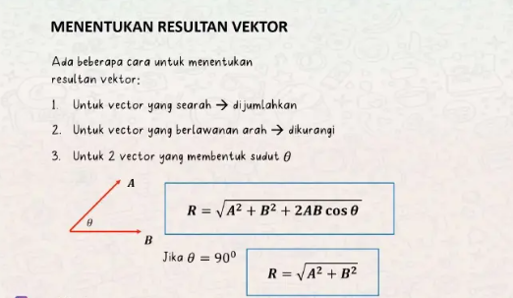

Slide 18
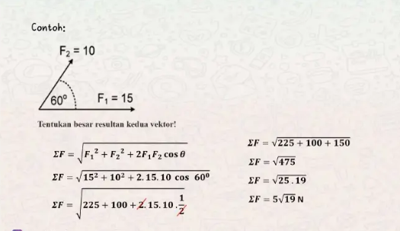

Slide 19
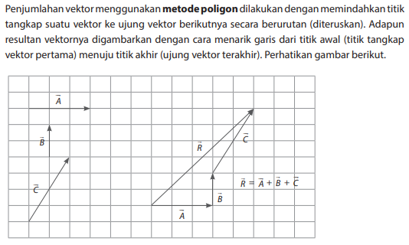

Slide 20
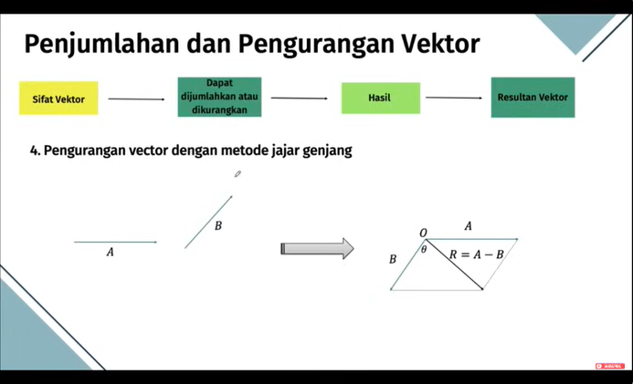

Slide 21
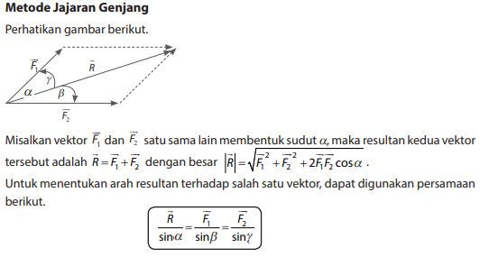

Slide 22
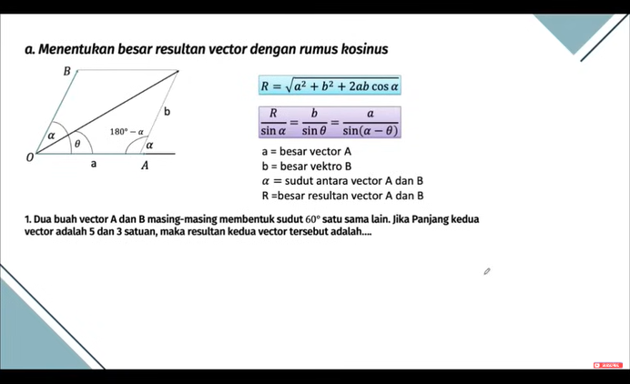

Slide 23
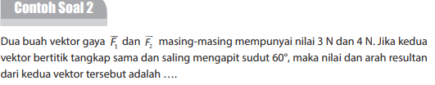
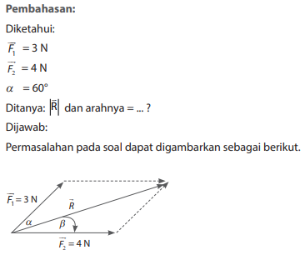
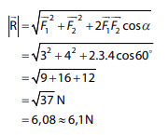
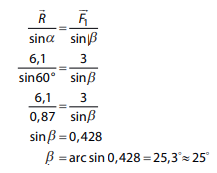

Slide 24
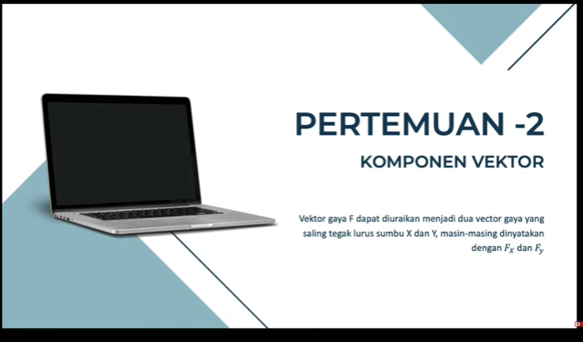

Slide 25


Slide 26
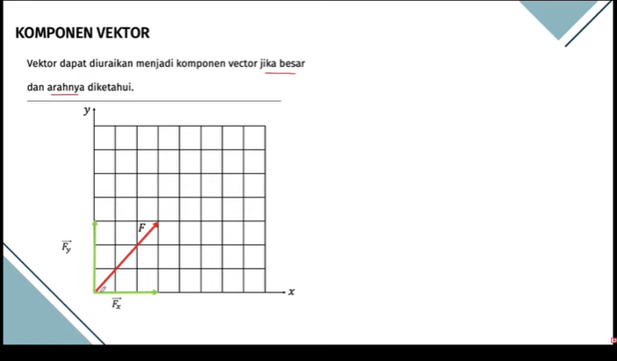
Fx = F cos a
Fy = F sin a

Slide 27
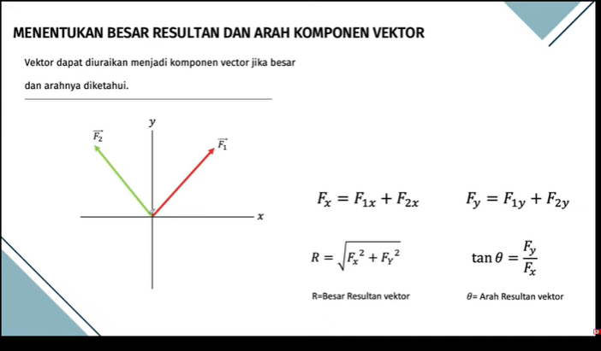

Slide 28
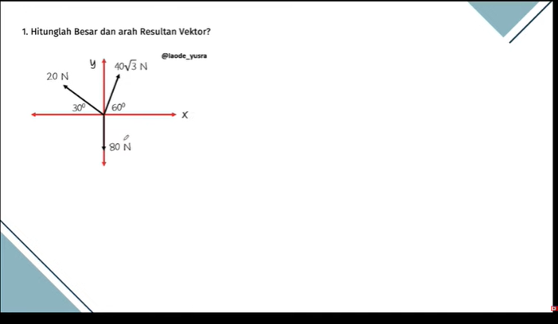

Slide 29
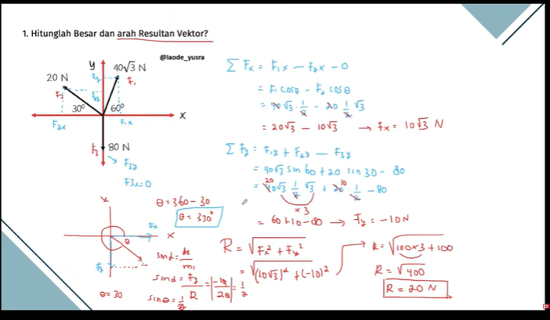

Slide 30
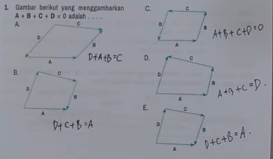
Latihan: uji Pemahaman hal.9

Slide 31
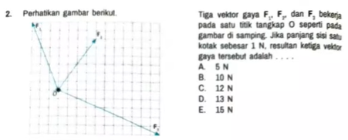
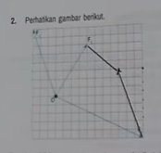
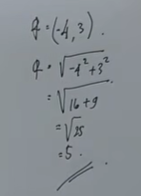

Slide 32
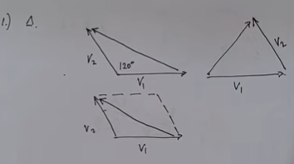
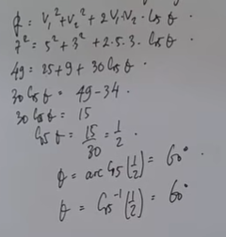
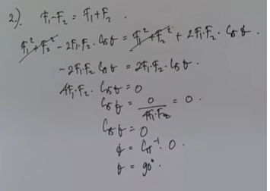

Slide 33
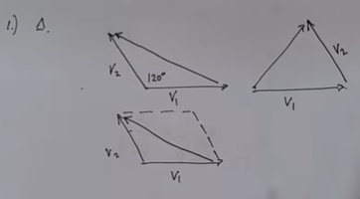

Slide 34


Slide 35
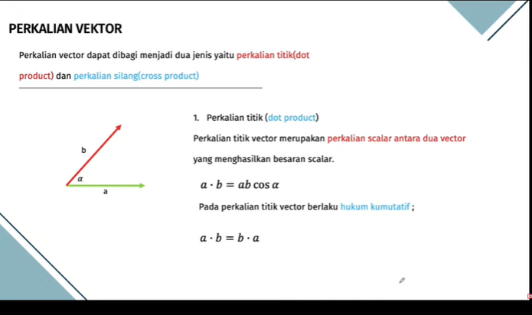

Slide 36
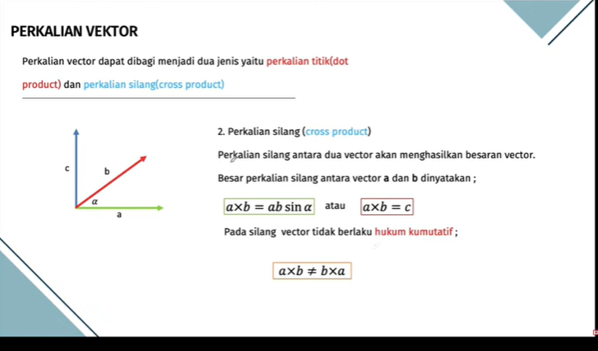

Slide 37
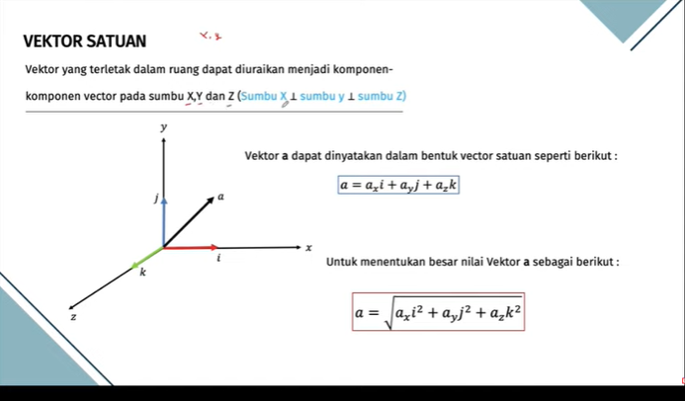

Slide 38
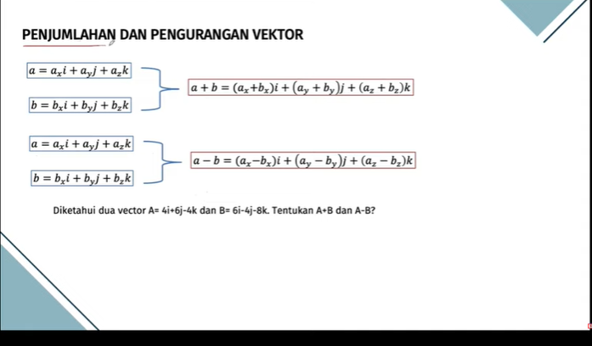

Slide 39
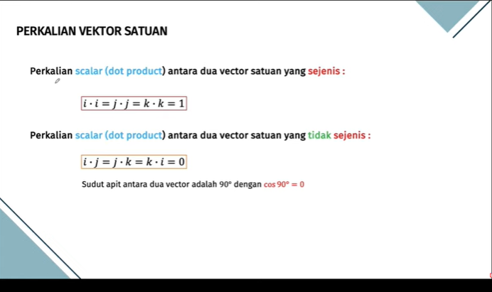

Slide 40
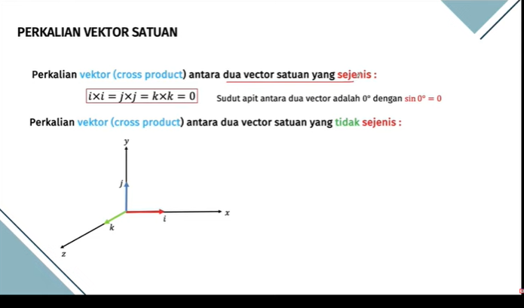

Slide 41
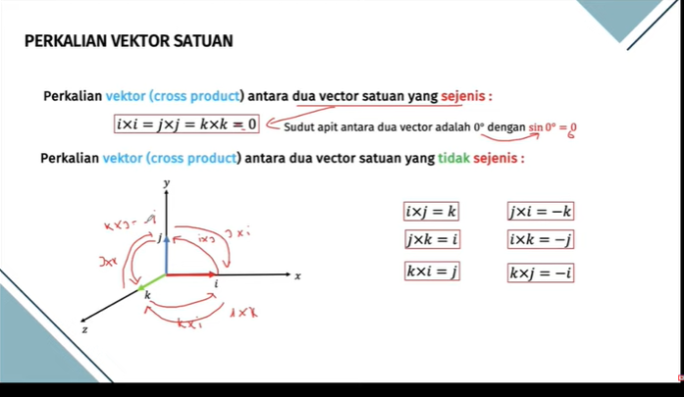

Slide 42
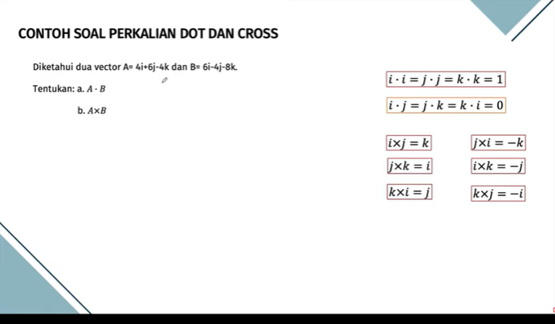

Slide 43
Praktikum Vektor Gaya
Tujuan Pembelajaran:
Peserta didik dapat menjelaskan konsep Vektor
Peserta didik dapat membuktikan besarnya komponen vector Fx dan Fy untuk setiap komponen vektor
Peserta didik dapat menentukan besar Arah Resultan Vektor F untuk setiap Percobaan

Slide 44
apersepsi
Buka Google Map
Apa fungsi dari google map ini.?

Slide 45
Siswa Membentuk Kelompok
Kerjakan LKPD &
Presentasikan Hasil LKPD

Slide 46
Asesmen &Refleksi Pembelajaran
Kerjakan soal Hal 28 no.20

Slide 47
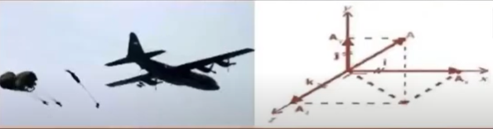
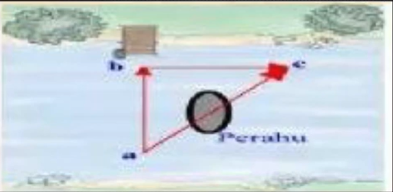
Penerapan vektor dalam kehidupan sehari-hari
1. Terjun Payung
2. Penyebrangan Perahu

Slide 48
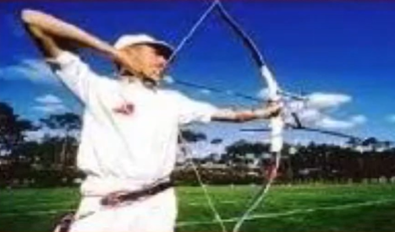
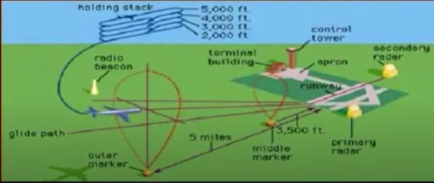
3. Panahan
4. Landing Pesawat

Slide 49

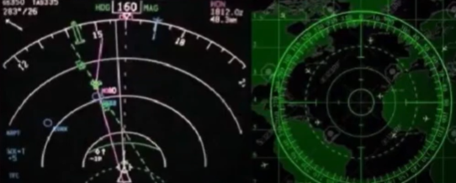
5. Layang-layang
6. Navigasi

Slide 50

7. Grafis

Slide 51
penutup
Materi selanjutnya
Bab.2: Kinematika
Wasslam…..

